Slide 1
1. JavaFX 개요

Slide 2
JavaFX
Graphic & Media Package
크로스 플랫폼에서 실행하는 Rich Client Application(RIA)을 개발하기 위한 것
Flash & silverlight의 대항마
특징
JDK에 포함되어 있음
Java 7부터 JDK에 포함됨
Swing을 대체하는 새로운 라이브러리
가볍고 풍부한 UI를 제공
Desktop, Mobile, Embedded 응용프로그램 개발에 사용될 수 있음

Slide 3
JavaFX의 주요특징
Java APIs
Java, Groovy, JRuby 등 JVM기반 언어에 사용
FXML and Scene Builder
UI 디자인과 코딩을 분리
Built-in UI controls and CSS
풍부하고 화려한 UI 제공 및 CSS Styling 지원
Swing interoperability
기존 Swing 프로그램 업데이트 가능
Canvas & Printing API 지원
3D Graphics 지원
etc.

Slide 4
JavaFX 응용프로그램 개발
JavaFX 응용프로그램 개발
UI, 이벤트처리, 멀티미디어 재생 등
JavaFX API 이용
멀티스레딩, 통신 등 기타 기능
Java 표준 API 이용
디자인과 프로그램 로직을 분리 개발
그래픽 디자이너(화면 레이아웃, 스타일 등)
프로그래머(응용프로그램 로직 등)
JavaFX 응용프로그램 구성요소
[레이아웃]
자바 코드
or
FXML
[외관 및 스타일]
CSS
[리소스]
그림파일
동영상파일
…
[프로그램 로직]
자바 코드

Slide 5
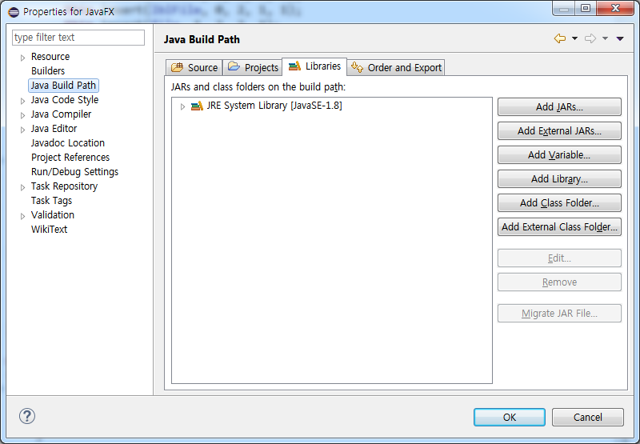
Eclipse에 JavaFX 설정하기
JDK 1.7부터 JavaFX가 포함되어 있음
설정순서
새로운 java project(예: JavaFX)를 생성
프로젝트 JavaFX에서 마우스 오른쪽 버튼
Properties 클릭(Alt+Enter)

Slide 6
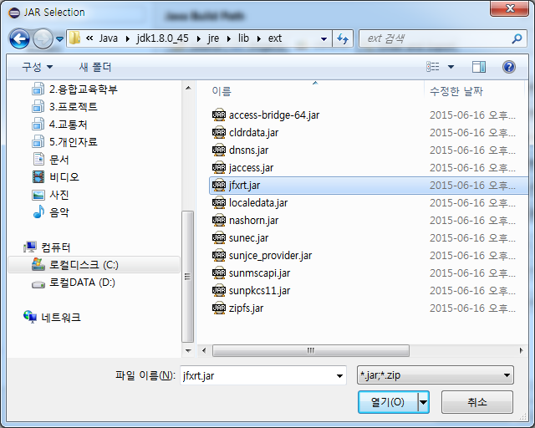
java build path -> libraries 에서 jfxrt.jar를 Add external jars로 등록
JDK 1.7
C:\Program Files\Java\jdk1.7.0\jre\lib\jfxrt.jar
JDK 1.8
C:\Program Files\Java\jdk1.8.0\jre\lib\ext\jfxrt.jar

Slide 7
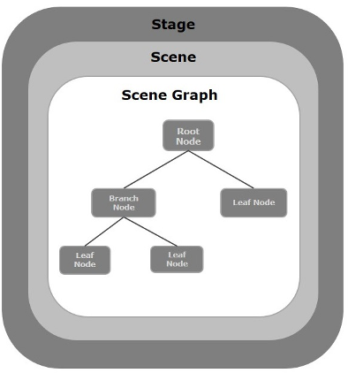
JavaFX Application Structure
Stage
window(frame)
Scene
contents
Scene Graph
tree-like 자료구조
scene의 contents를 표현
node : scene graph의 object
graphic object, UI control, container, media element 등

Slide 8
JavaFX의 주요 패키지
javafx.application
classes responsible for the JavaFX application life cycle
javafx.stage
top level container classes for JavaFX
javafx.scene
classes and interfaces to support the scene graph
sub-packages(such as canvas, chart, control, effect, image, input, layout, media, paint, shape, text, transform, web)
javafx.css
classes to add CSS–like styling to JavaFX
javafx.event
classes and interfaces to deliver and handle JavaFX events
javafx.geometry
classes to define 2D objects and perform operations on them
javafx.animation
classes to add transition based animations(such as fill, fade, rotate, scale and translation)

Slide 9
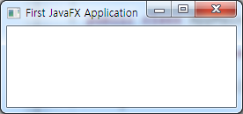
JavaFX 메인 클래스
import javafx.application.*;
import javafx.stage.Stage;
public class AppMain extends Application
{
public static void main(String[] args)
{
launch(args);
}
@Override
public void start(Stage primaryStage) throws Exception
{
primaryStage.setTitle("First JavaFX Application");
primaryStage.show();
}
}
Stage는 윈도우

Slide 10
JavaFX LifeCycle
Appliction.launch(args)
기본생성자
사용
init()
Platform.exit() 또는
Stage 종료
start()
stop()
종료되는 경우
Stage의 닫기버튼 클릭
마지막 Stage의 close() 메소드 호출
Platform.exit() 또는 System.exit(0) 메소드 호출

Slide 11
launch 메소드
launch(args); 는 두 개의 스레드를 생성하고 시작시킨다.
JavaFX launcher
init() 을 실행
init()은 응용프로그램의 초기값을 설정하기 위해 사용
주의: init()에서 UI생성 등의 다른 작업을 하면 오류
JavaFX Appliction Thread
기본생성자, start(), stop() 메소드를 실행
Stage, UI 생성 및 수정, 이벤트 처리 등의 작업을 수행

Slide 12
무대(Stage)와 장면(Scene)
Stage
Stage는 하나의 장면(Scene)만 가질 수 있음
start()의 매개변수로 전달 됨
Scene
직접 생성해야 함
Stage
Scene
Parent(루트 컨테이너, HBox, BorderPane 등)
UI Controls
- Label, Button 등

Slide 13
Scene의 생성과 무대설정(예)
컨테이너 생성
Vbox root = new Vbox();
UI 컨트롤을 컨테이너에 추가
Button btn = new Button();
root.getChildren().add(btn);
장면(Scene)생성
Scene scene = new Scene(root);
무대(Stage)에 장면 설정
primaryStage.setScene(scene);

Slide 14
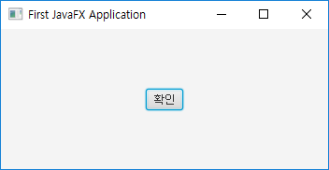
public void start(Stage primaryStage) throws Exception
{
VBox root = new VBox();
root.setPrefSize(350, 150);
root.setAlignment(Pos.CENTER);
Button btn = new Button("확인");
root.getChildren().add(btn);
Scene scene = new Scene(root);
primaryStage.setTitle("First JavaFX Application");
primaryStage.setScene(scene);
primaryStage.show();
}
컨테이너 만들기
UI컨트롤 만들고
컨테이너에 추가
컨테이너를 이용하여
장면(Scene) 만들기
무대에 Scene 설정

Slide 15
자주 사용되는 import문
import javafx.application.*;
import javafx.stage.*;
import javafx.scene.*;
import javafx.scene.layout.*;
import javafx.scene.input.*;
import javafx.scene.image.*;
import javafx.scene.media.*;
import javafx.scene.paint.*;
import javafx.scene.shape.*;
import javafx.scene.text.*;
import javafx.scene.control.Alert.*;
import javafx.scene.control.cell.*;
import javafx.scene.effect.*;
import javafx.scene.transform.*;
import javafx.scene.chart.*;
import javafx.event.*;
import javafx.collections.*;
import javafx.geometry.*;
import javafx.beans.binding.*;
import javafx.beans.property.*;
import javafx.beans.value.*;
[유용한 단축키]
- eclipse
1. 자동 import
Ctrl + Shift + M
2. 한꺼번에 이름 고치기
Alt + Shift + R
3. 인텔리센스
Ctrl + Space

